Slide 1
生物进化的历程

Slide 2
1、生物进化的证据
哪些证据？

Slide 3
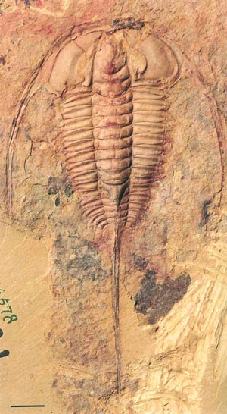
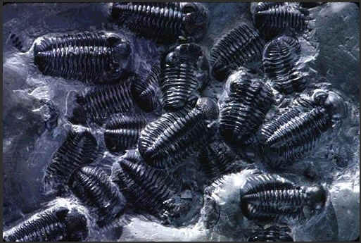
资料1
三叶虫化石

Slide 4
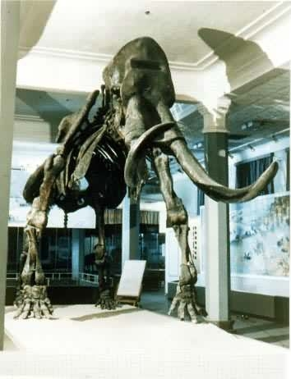
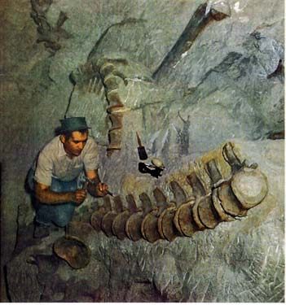

Slide 5
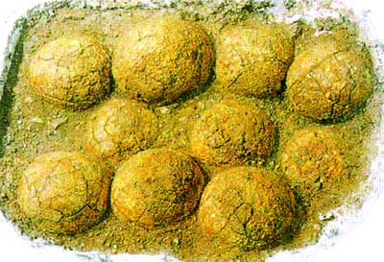
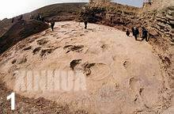

Slide 6
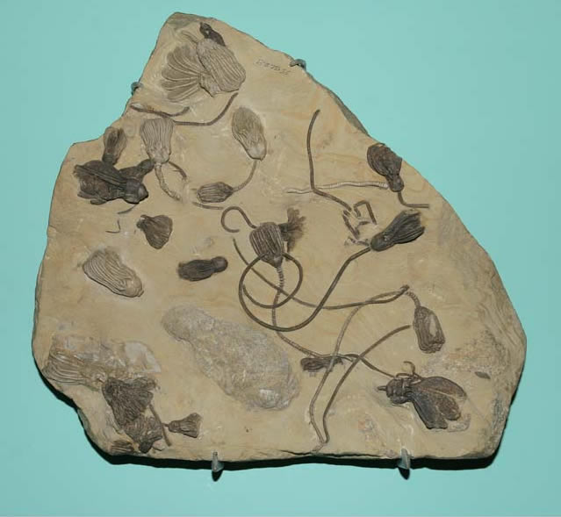
生物进化的证据
1.化石的概念
化石是经过自然界的作用保存在地层中的古生物的遗体、遗物和遗迹。人们在寻找矿石的生产活动中发现了各种化石。
遗体:骨骼、毛发、牙齿
遗物：所属物 蛋、食物残渣或粪便、工具
遗迹：足迹、痕迹

Slide 7
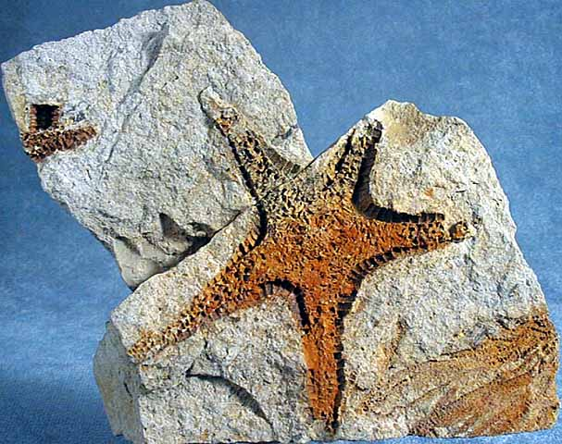
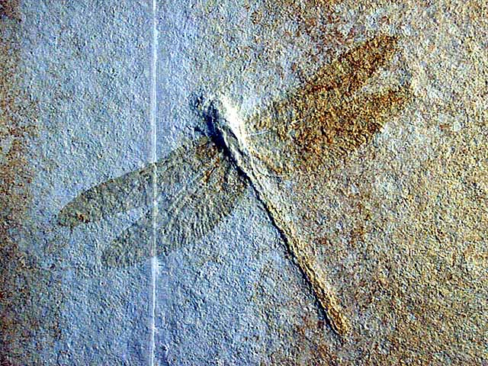
2.动物化石举例
⑴无脊椎动物化石
棘皮动物化石
昆虫化石

Slide 8
问题：
为什么化石能够作为生物进化的直接证据？
化石——真实记录了生物生存的证据

Slide 9
2）讨论资料1
马的进化历程说明了什么？
1、马的进化历程有完整的一系列化石证据。
2、生物的进化是适应环境的变化的结果。

Slide 10
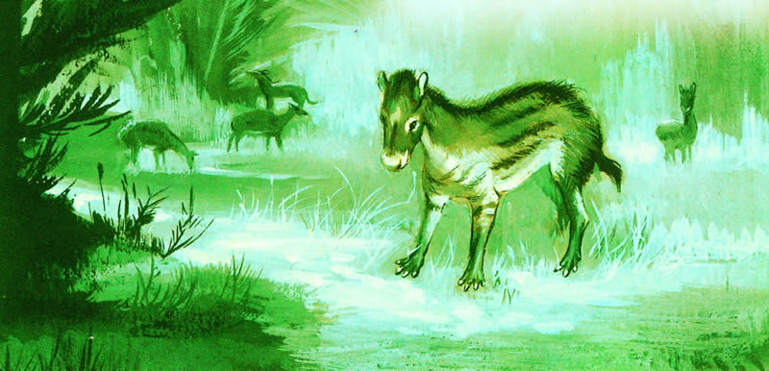
3.马的进化历程
⑴5000万年前的化石证明，始祖马只有现代的狐狸那样大，前足4趾，后足3趾，生活在树林中。

Slide 11
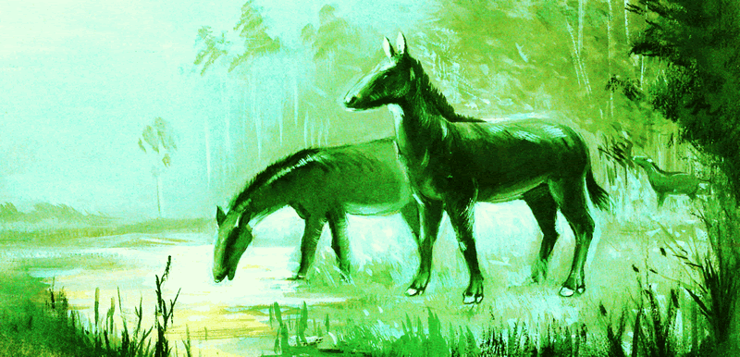
⑵ 4000万年前的化石证明，马的体型已有现代的羊那样大，前足3趾，后足3趾，仍然生活在树林中。

Slide 12
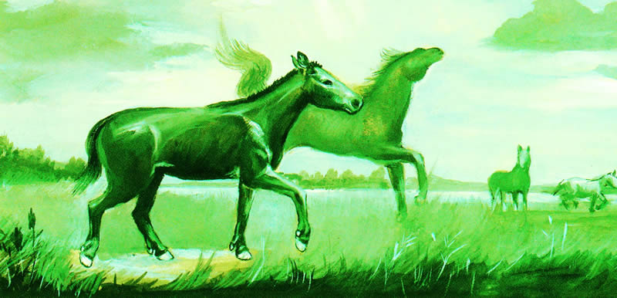
⑶2000万年前的化石证明，马进入草原生活。马的四肢加长，中趾长成惟一着地的趾，增强了快跑的能力。

Slide 13
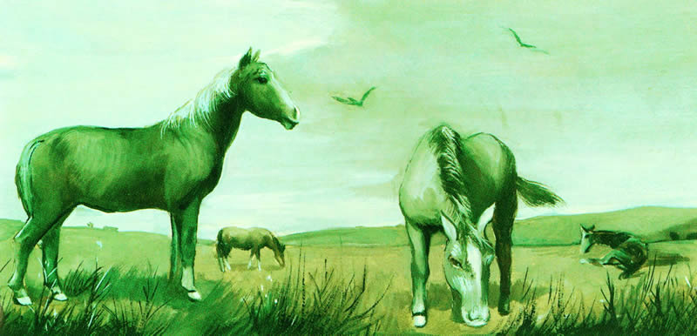
⑷1000万～300万年前的化石证明，马的体型已和现在的马基本相似，前后肢都只有中趾着地，两旁的侧趾退化，能飞快地奔跑。

Slide 14
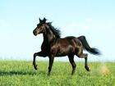
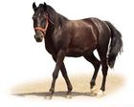
⑸马的进化过程
现代马是由躯体较小的始祖马经过漫长的地质年代逐渐进化而来的。

Slide 15
2）讨论资料2
始祖鸟像鸟类吗？
它有跟鸟类相似的特征吗？
它有跟鸟类不同的特征吗？
这些特征跟哪类动物相似？
现在还有这种动物吗？
你从始祖鸟身上可以得出什么结论？
你通过什么方法得出这样的结论？

Slide 16
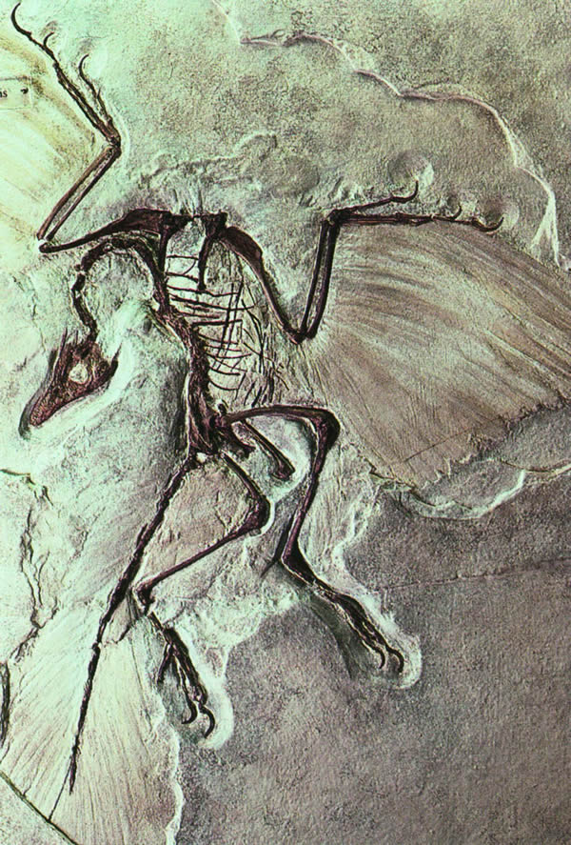
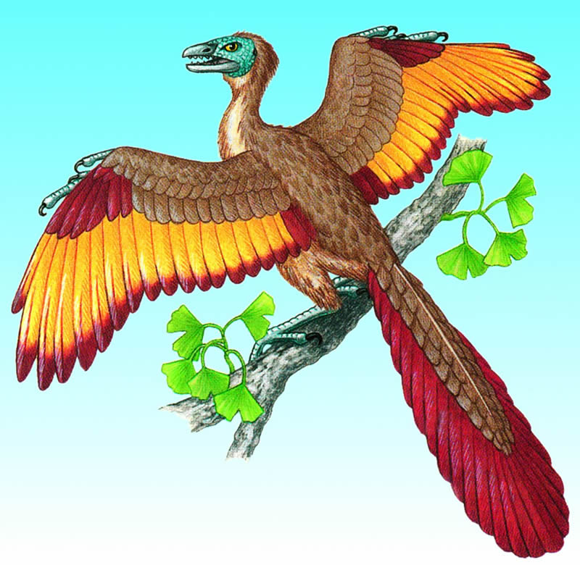
4.始祖鸟化石证据
⑴始祖鸟与爬行类相似的特点
①前肢趾端有爪 ②口中有牙齿
③尾部有很多块尾椎骨
始祖鸟化石复原图
始祖鸟化石

Slide 17
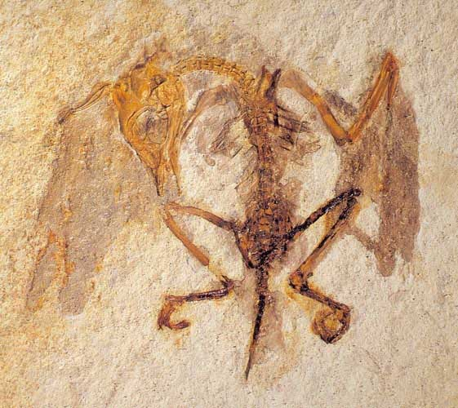
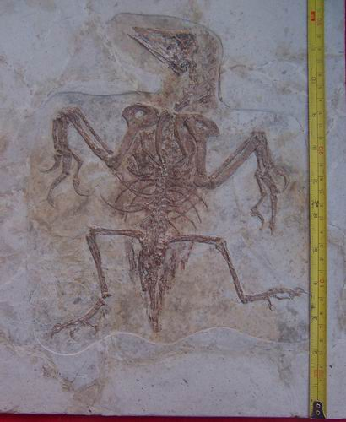
⑵始祖鸟的结构特点说明
①始祖鸟与古爬行类有亲缘关系，也和鸟类有亲缘关系。
②它是爬行类向鸟类进化的中间过渡类型，也就是说鸟类起源于古代爬行类。
辽西鸟化石
孔子鸟化石

Slide 18
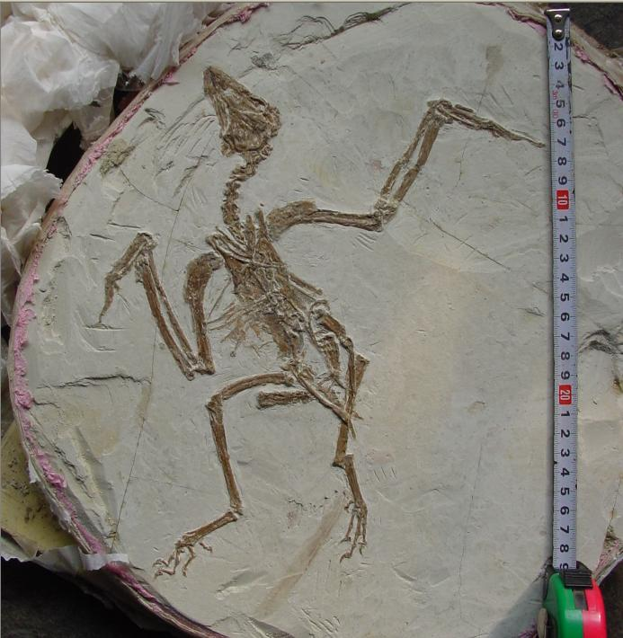
辽西鸟
孔子鸟

Slide 19
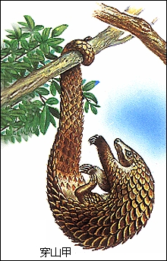
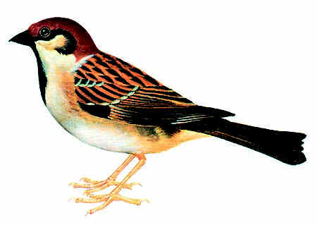
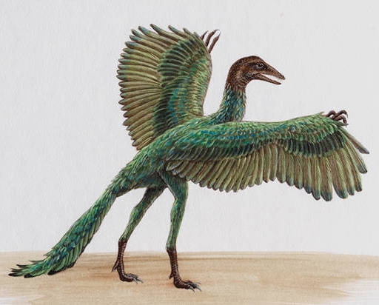
资料2
始祖鸟化石复原图

Slide 20
始祖鸟：口中有牙齿，指端有爪，胸骨不发达，没有龙骨突，尾部有许多尾椎骨。
牙齿 由尾椎骨组成的长尾
爬行动物的特征
身体覆盖羽毛,前肢变
成翼，便于在树枝上栖息
鸟类的特征

Slide 21
生物进化的主要历程
单细胞 到 多细胞
低等 到 高等
简单 到 复杂
水生 到 陆生

Slide 22
植物类群 | 主要特征
植物体有茎、叶的分化,只有假根,孢子繁殖.
藻类植物
蕨类植物
有根、茎、叶的分化,种子繁殖,种子有果皮包被.
植物体有根、茎、叶的分化,孢子繁殖.
被子植物
有根、茎、叶的分化,种子繁殖,种子没有果皮包被.
苔藓植物
裸子植物
植物体没有根、茎、叶的分化,孢子繁殖.

Slide 23
动物类群 | 主要特征
鱼类 | 体表有鳞片或甲，生活在陆地
两栖类 | 体表有羽毛，卵生
哺乳类 | 生活在水中，用鳃呼吸
鸟类 | 身体被毛，胎生哺乳
爬行类 | 幼体生活在水中，用鳃呼吸，成体生活在陆地，用肺呼吸
无脊椎动物 | 不具有脊椎骨

Slide 24
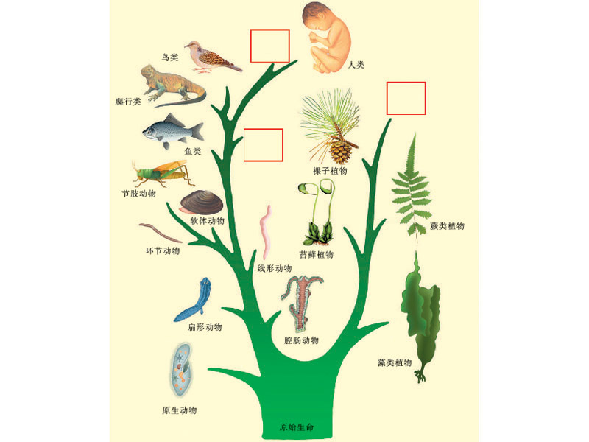
哺乳类
被子植物
两栖类

Slide 25
3）讨论资料3
展示各个地层中的化石图片，并提出下列问题让学生思考：
生物化石在地质层中的分布有何规律？越深的地层就是越早形成的地层吗？这种分布规律说明了什么？

Slide 26
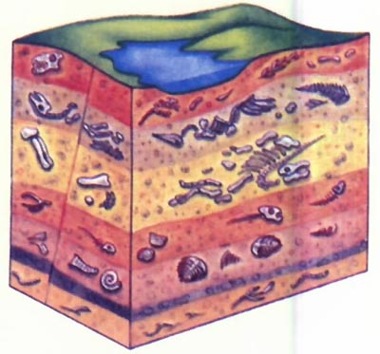
近代
古老
各个地层中的化石

Slide 27
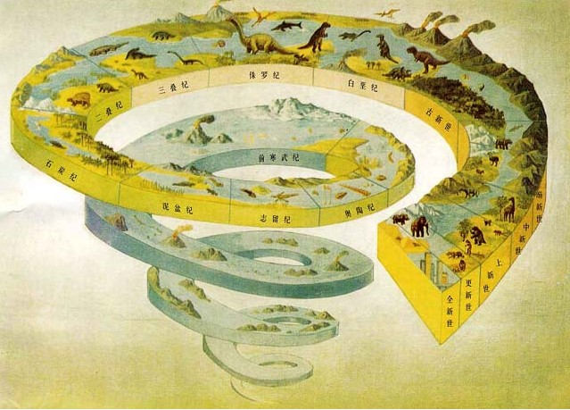

Slide 29
小结
学生根据动植物特征表和动画分析生物进化过程，你得出生物进化的规律是什么？你通过什么方法得出这个规律？
生物进化的总体趋势
由简单到复杂、由低等到高等、由水生到陆生
单细胞到多细胞

Slide 30
4、巩固练习
A、完成课后练习，及时反馈，查漏补缺
B、查找20年前的一些生物与环境的资料，与现在进行对比，分析原因，写出报告。
C、查阅有关恐龙灭绝原因说法的不同资料，你更赞同哪一种呢？

Slide 31
谢谢指导！

